Slide 1

Litio, Agua, Humedales y Biodiversidad
Conversatorio
Proyecto «Madre Agua»
24 de mayo 2021
Patricia Marconi

Slide 2

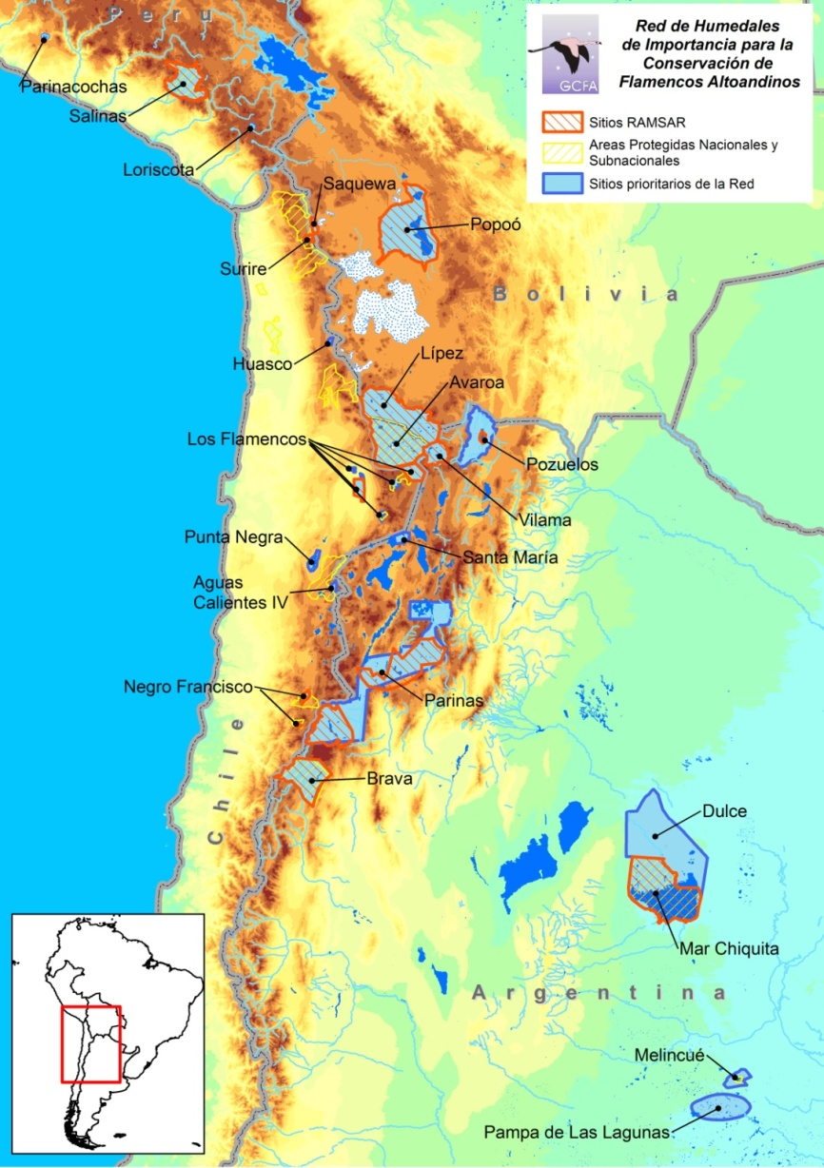
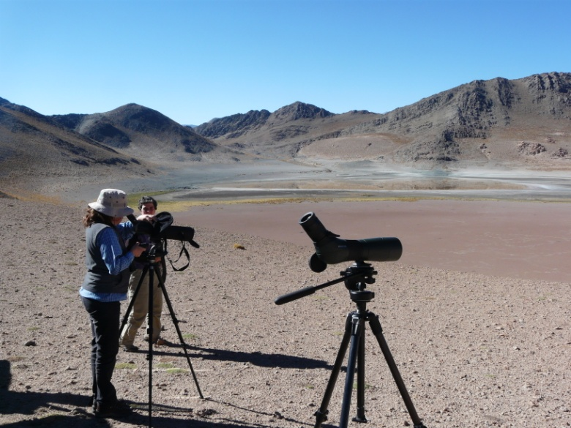
Red de Humedales de Importancia para la Conservación de Flamencos Altoandinos
Desde 1997
Censos de flamencos: relevamientos expeditivos de 10 días de duración de todos los humedales
Censos por especie y por hábitat para todas las aves acuáticas
Toma de muestras de agua y de muestras limnológicas
Registro de Uso de la tierra e impactos.
Registro de colonias de nidificación
Especialistas en flamencos y humedales del sector público, la academia y la sociedad civil

Slide 3
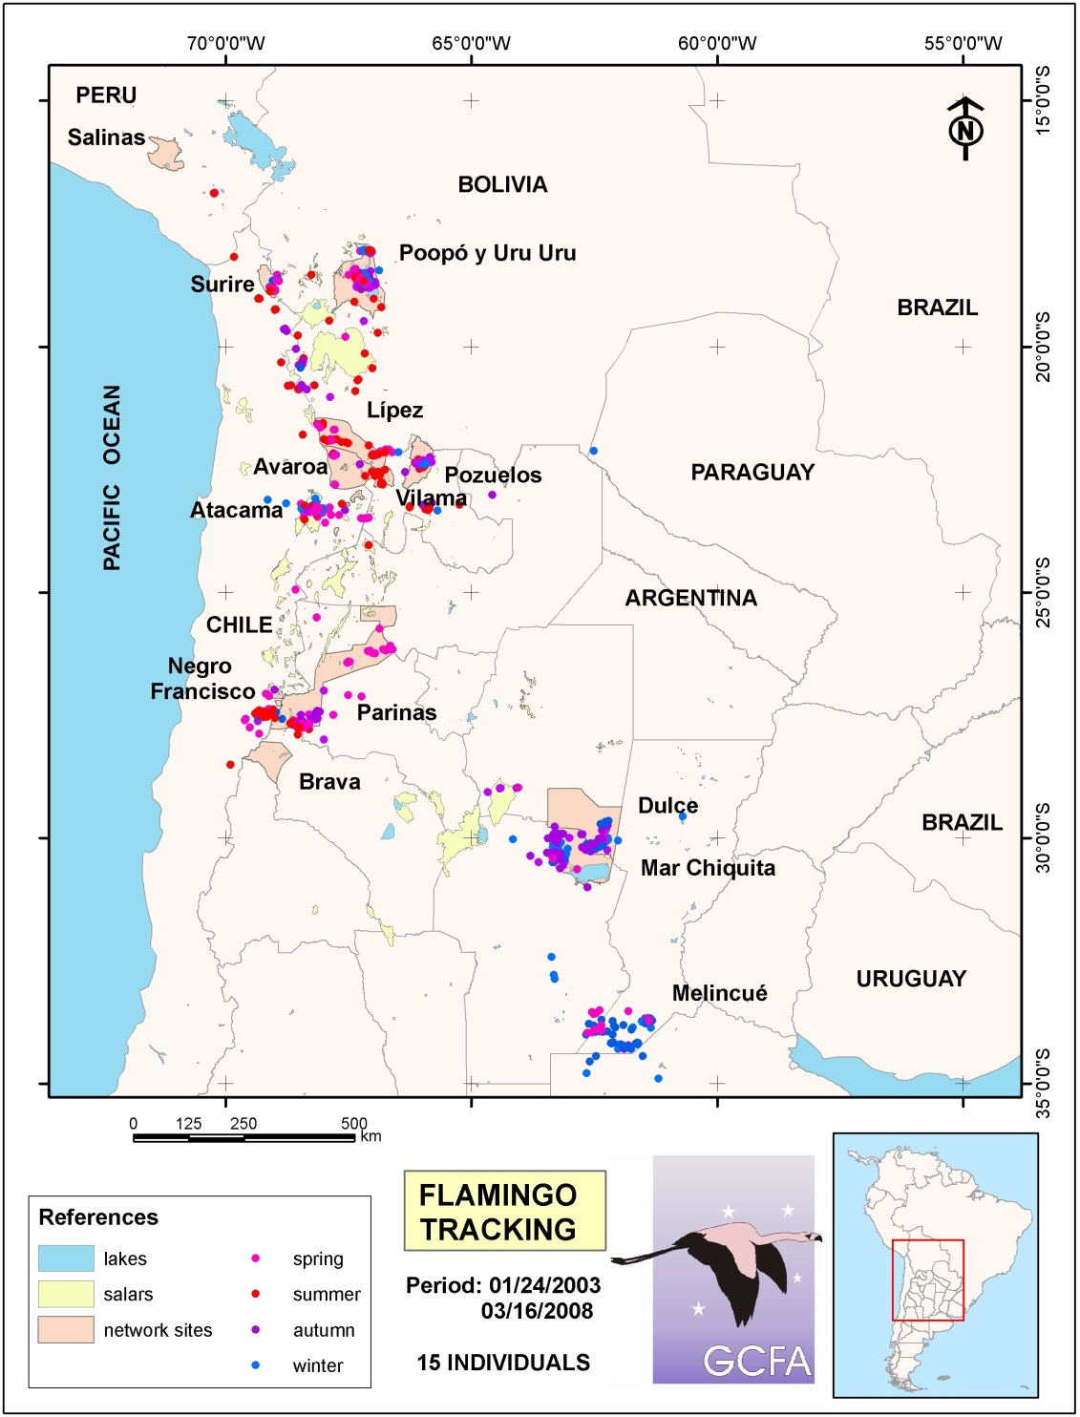
Flamencos
Itinerantes o nómades
16 transmisores
Señal cada 4 d
8 en el Altiplano
1 a Mar Chiquita
5 a Mar Chiquita y Melincué
Permanencia en sitios: 4 d - 6 meses
El desafío para la Conservación es conservar un complejo de humedales que asegure la disponibilidad de hábita en tiempo y espacio

Slide 4
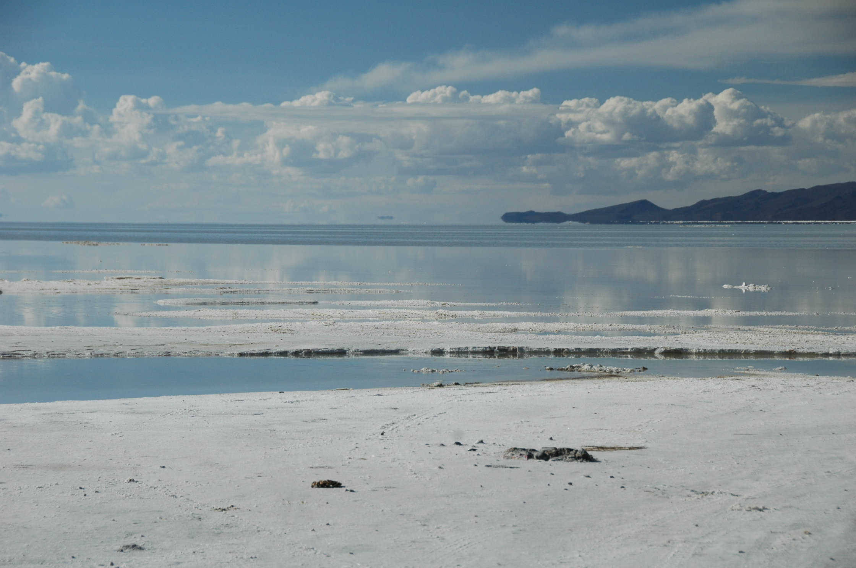
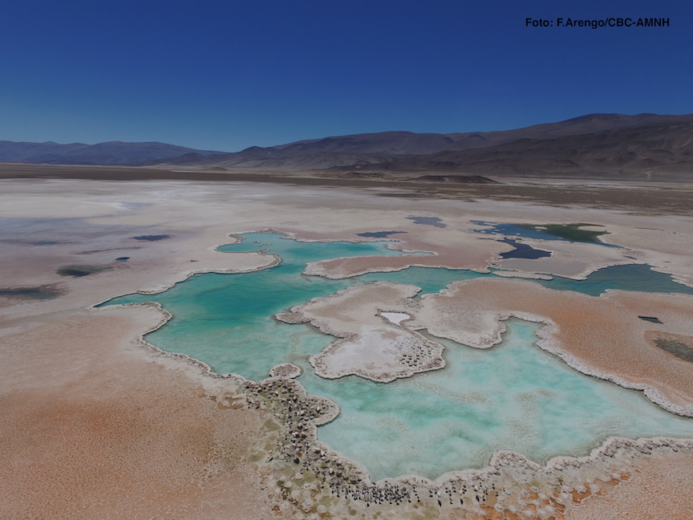
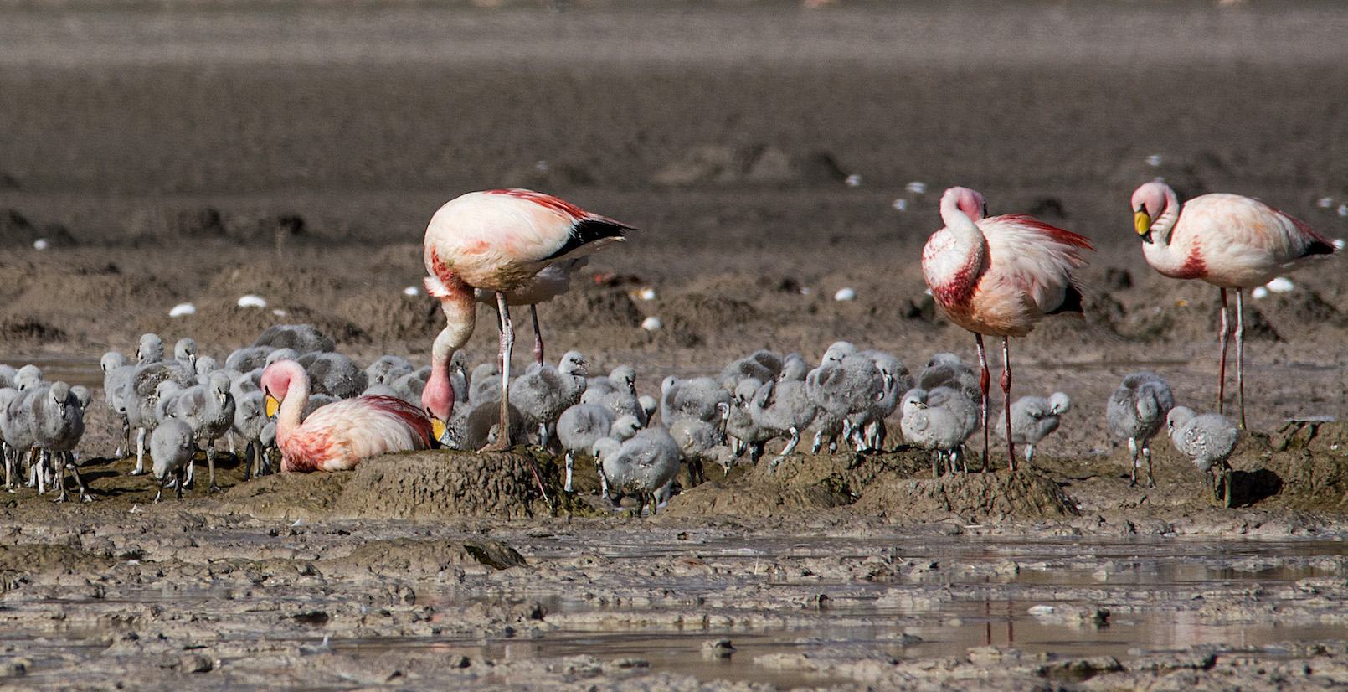
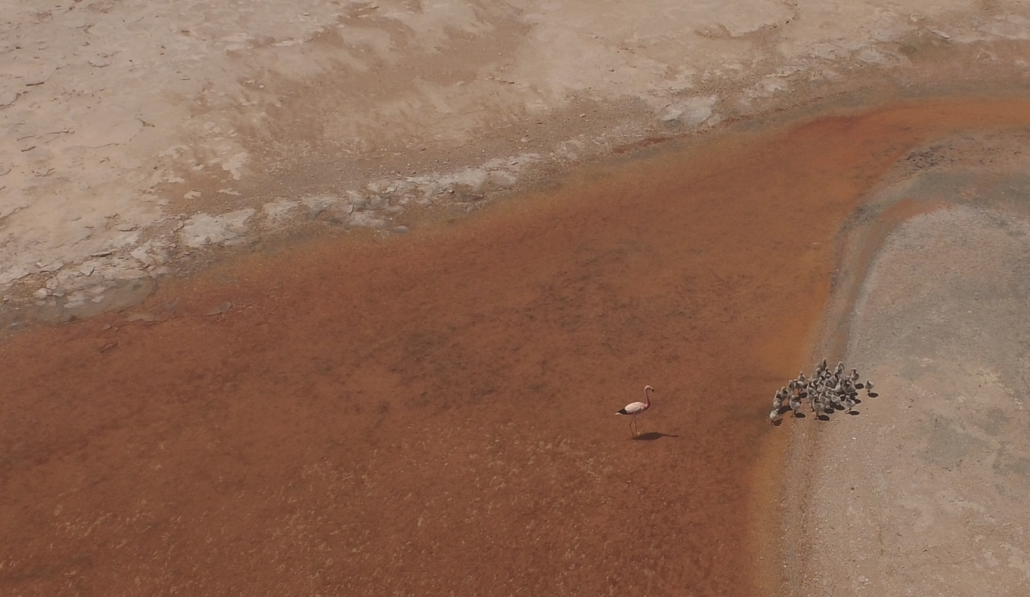
Flamencos
Reproducción intermitente
Salar de Antofalla
2015, 2018
Salar de Incahuasi
2012, 2014, 2020

Slide 5
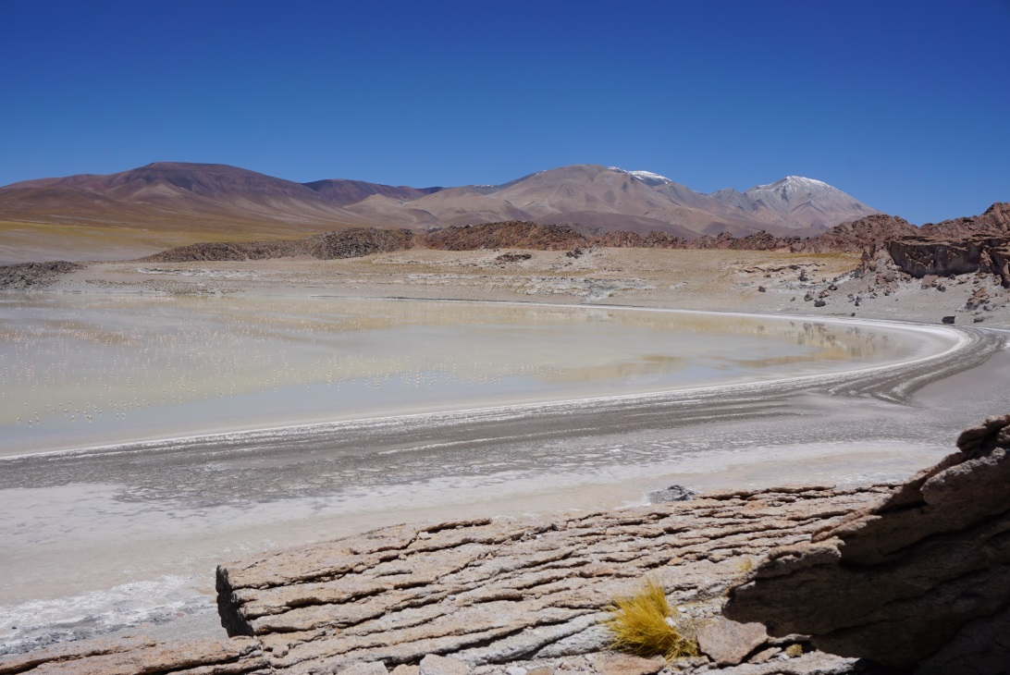
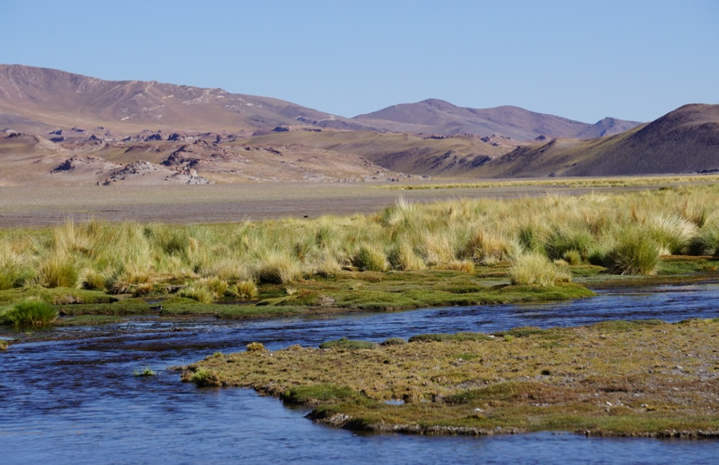
Humedales del Altiplano
Agua dulce, salada o salobre
Permanente o intermitente
Estancada o corriente
Superficial o subsuperficial
localizados en las ecoregiones Altoandina y Puna
que se origina por el escurrimiento de agua superficial o subterránea dentro cuencas endorreicas centrípetas y
cuya dinámica estacional e interanual depende de la interconexión que existe entre los cuerpos de agua superficiales, los subterráneos (acuíferos) y los regímenes de precipitaciones o atmosféricos; que en su conjunto crean las condiciones necesarias para el desarrollo de una
biota evolutivamente adaptada a la dinámica de estos ecosistemas.
Agua fósil o premoderna
Laguna
TIPOS DE HUMEDALES DEL ALTIPLANO
Salar
Bofedal
Vega Río
En Catamarca el 98% del agua es subterránea

Slide 6
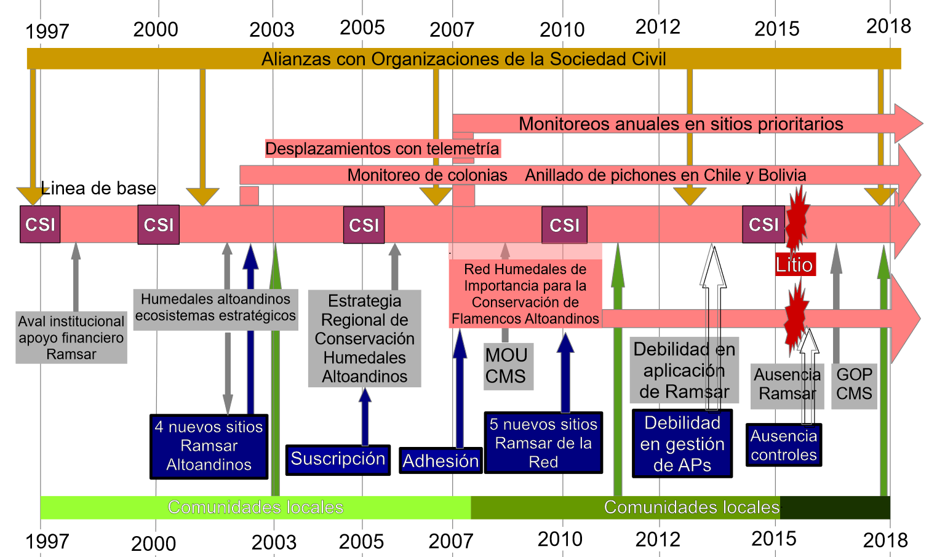
Línea de tiempo Conservación de Flamencos y Humedales Altoandinos
Convenciones internacionales, UICN, USFWS Sector gubernamental

Slide 7
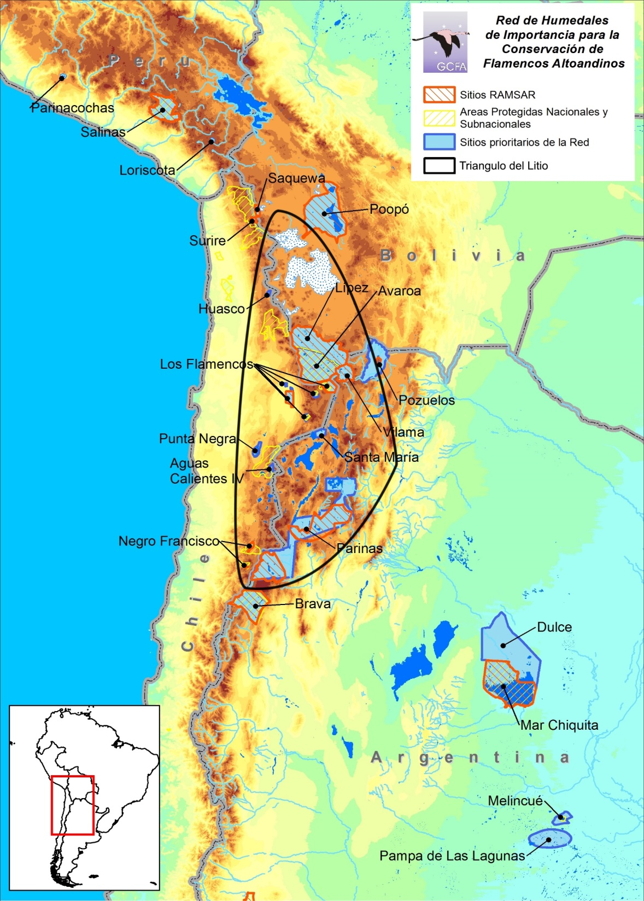
La Red Flamencos y el Triángulo del Litio
Actualmente 22 sitios prioritarios, de éstos,15 son áreas protegidas.
La distribución de la salmuera de litio coincide con:
las mayores concentraciones estivales de Parina Chica y Parina Grande.
los territorios de los pueblos originarios andinos.
los mayores atractivos turísticos de los Altos Andes de Sudamérica en Argentina, Bolivia y Chile.
La minería de litio es una megaminería de agua.
explotaciones a cielo abierto
utilización de importantes volúmenes de agua por periodos largos de tiempo (e.g., 350 L/s durante 15 años ó más),
generación de pasivos ambientales importantes (e.g., piletas de evaporación, pilas de sal).

Slide 8
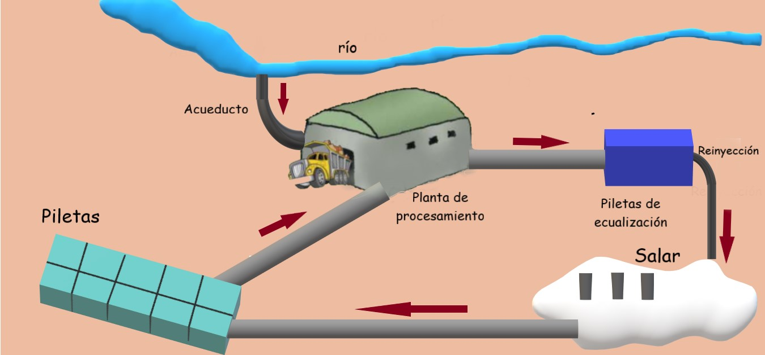
Extracción de litio en salmuera – método evaporítico

Slide 9
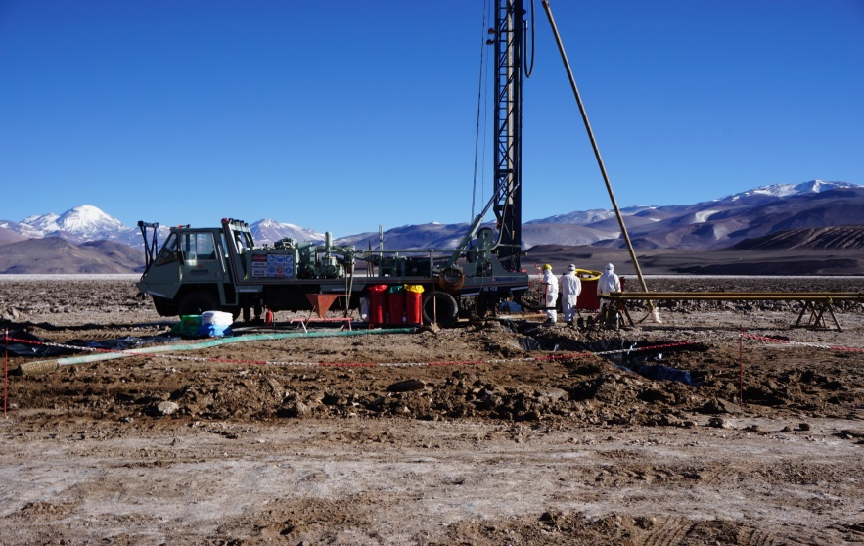
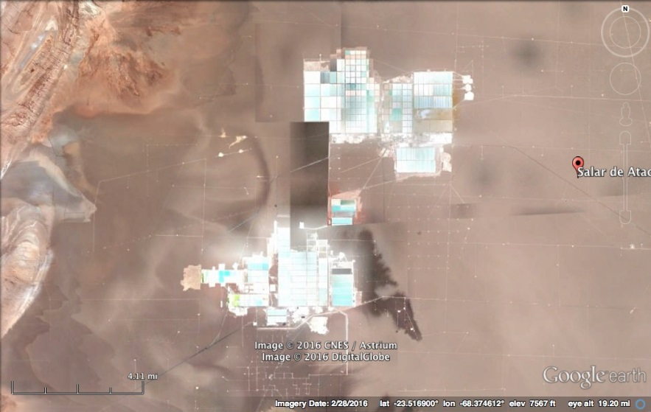
Salares y Litio
La producción de litio en 2017 implicaba una pérdida neta de:
42,5 millones de m3/año de agua de salmuera evaporada
1,8 millones de m3/año de agua dulce para procesamiento
Son humedales de descarga de agua subterránea, donde el egreso
del agua está dominado por la evaporación (Manzano, 200 explotación (Meconi & Sticco, 2012).
(“agua purificada”, agua dulce que se usa en el proceso.)
Diagrama de flujo para obtención de Carbonato de litio en el salar del Hombre Muerto.(Revista Panorama Minero, 1996, 2002.).
Salar de Tres Quebradas, Sitio Ramsar Catamarca, Argentina
Salar de Atacama, Chile
Notes:
9
9

Slide 10
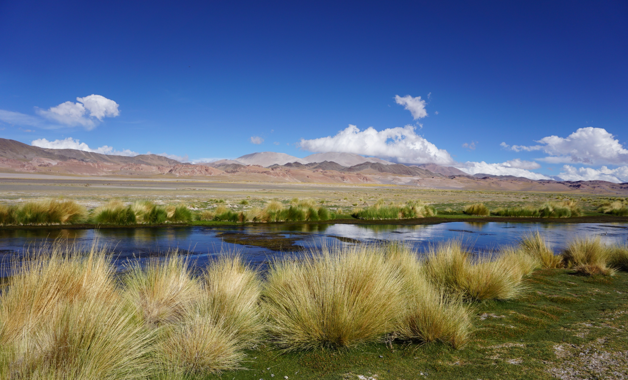
Algunos datos
Proyecto Fénix con ampliación (Livent)
Producción = 40.000 toneladas/año de LCE (litio metálico)
Demanda de agua dulce = 650 m3/hora
Consumo anual 5.694.000 metros cúbicos
Antofagasta de la Sierra = 2.000 habitantes
Consumo de agua por persona por día por habitante = 300 litros
1 metro cúbico de agua = 1.000 litros
Consumo anual 219.000 metros cúbicos
Livent consume en 14 días lo que Antofagasta de la Sierra consume en un año

Slide 11
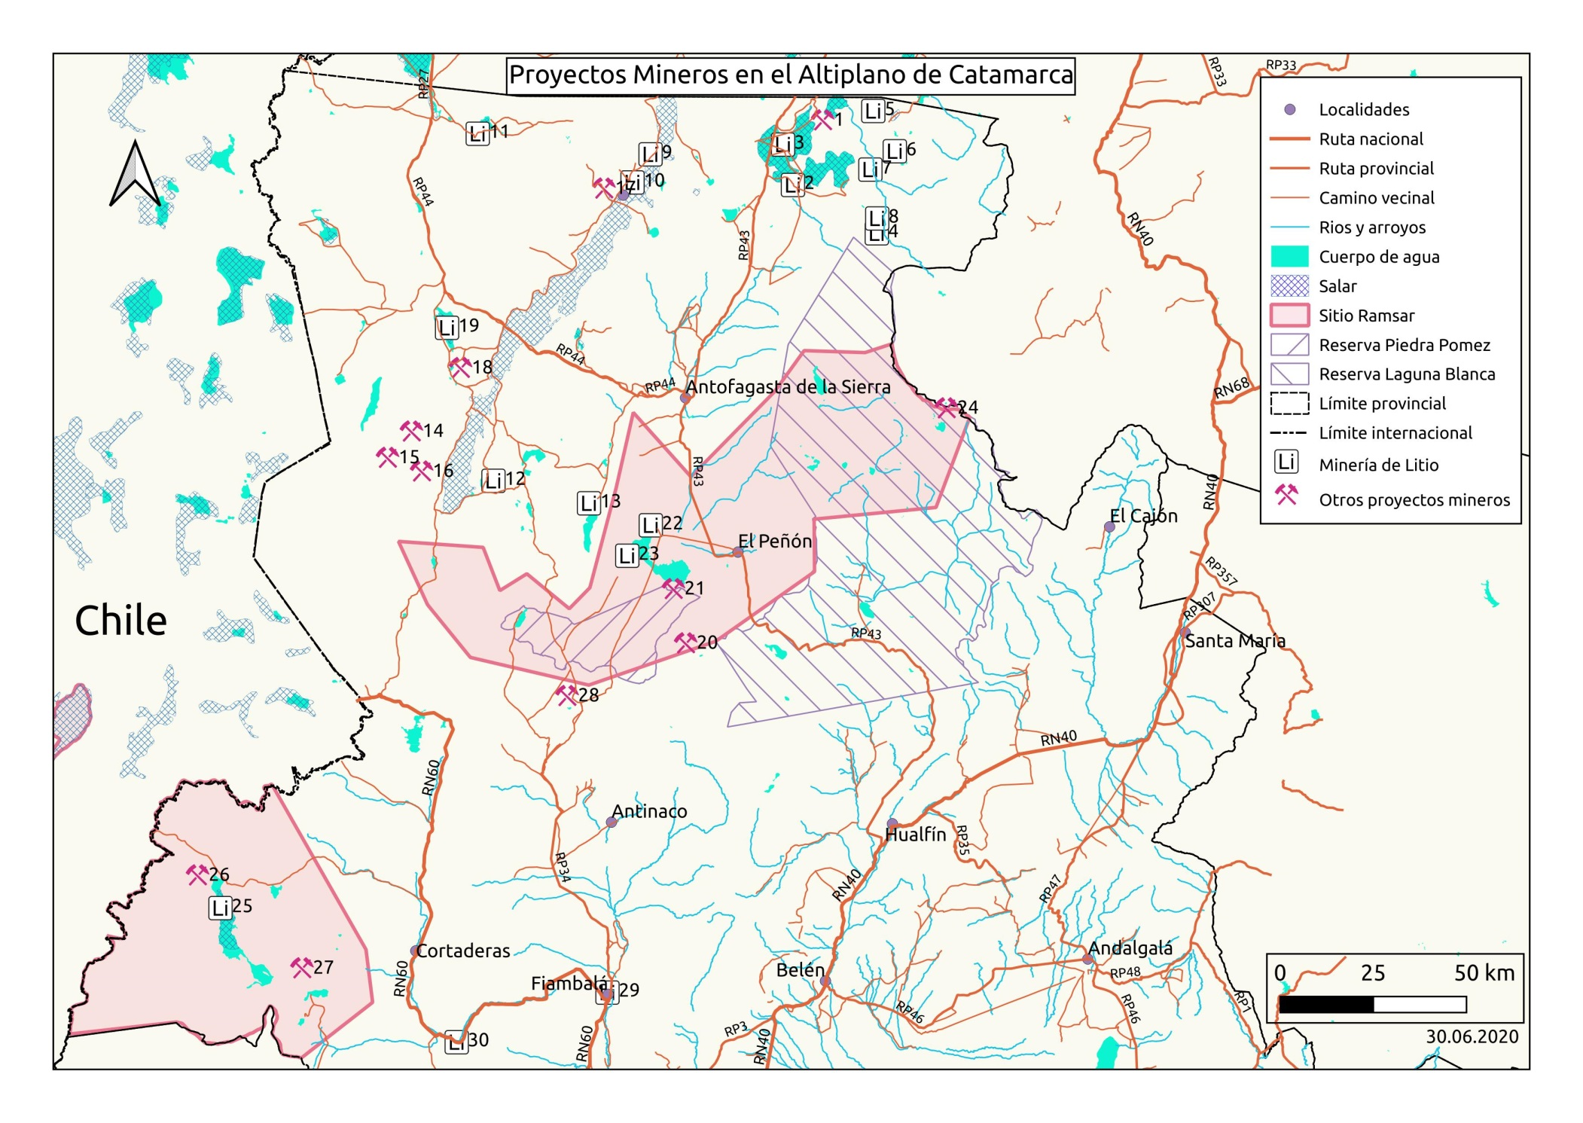
Proyectos mineros en el Altiplano de Catamarca
29 proyectos mineros en etapas de exploración o explotación
17 proyectos mineros de litio
3 en explotación
14 en exploración
Cuenca | Litio |  |  | Oro-Plata |  |  | Arenas Silíceas
 | Explora | Explota | IIAs | Explora | Explota | IIAs | Explora | Explota | IIA
Hombre Muerto | 5 | 2 | 5 | 0 | 1 *
Archibarca | 1 |  | 1
Antofalla | 3 |  | 3 | 5 |  | 3
Fraile | 1
Incahuasi | 1 |  | 1
Carachi Pampa | 2 |  | 2 |  |  |  | 1 | 1 | 2
Laguna Blanca |  |  |  | 1
Tres Quebradas |  | 1 | 1 | 1 |  | 1
Aparejos | 1 |  |  | 1 |  | 1
Abaucán |  |  |  | 1 |  | 1
SUBTOTALES | 14 | 3 |  | 9 | 1
TOTALES | 17 |  | 13 | 10 |  | 6 | 2 |  | 2

Slide 12
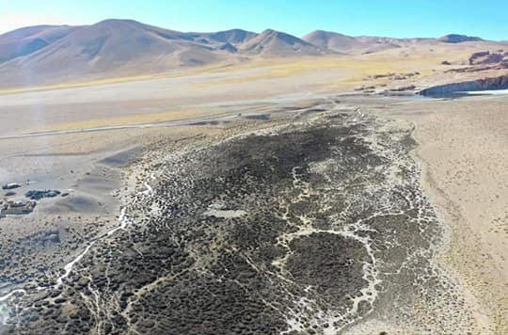
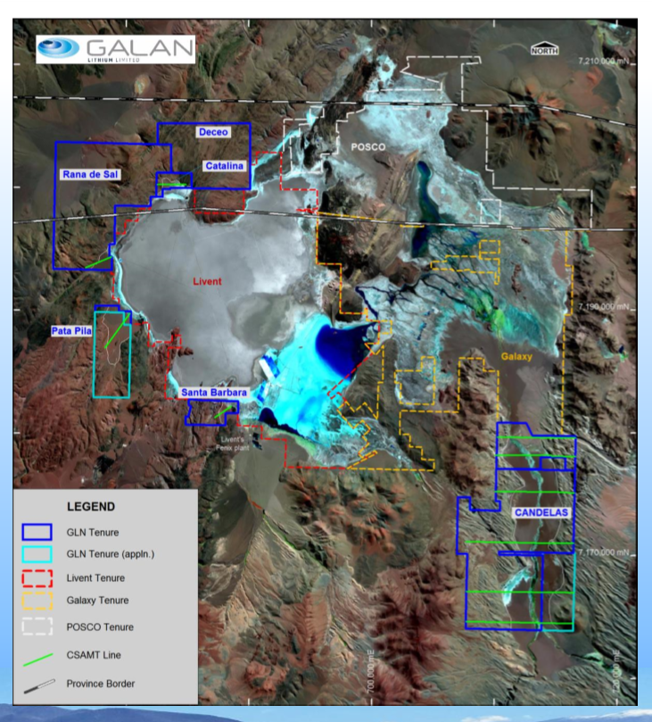
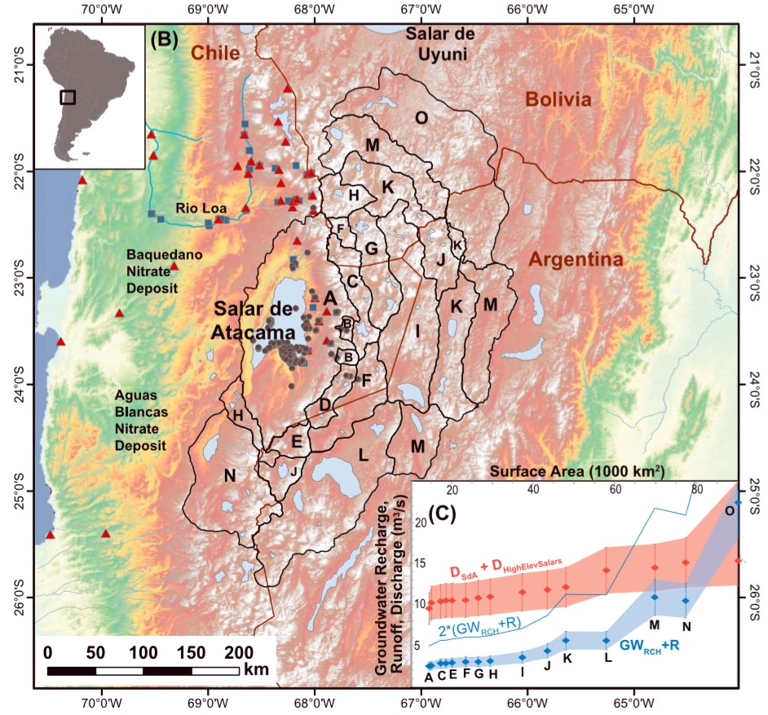
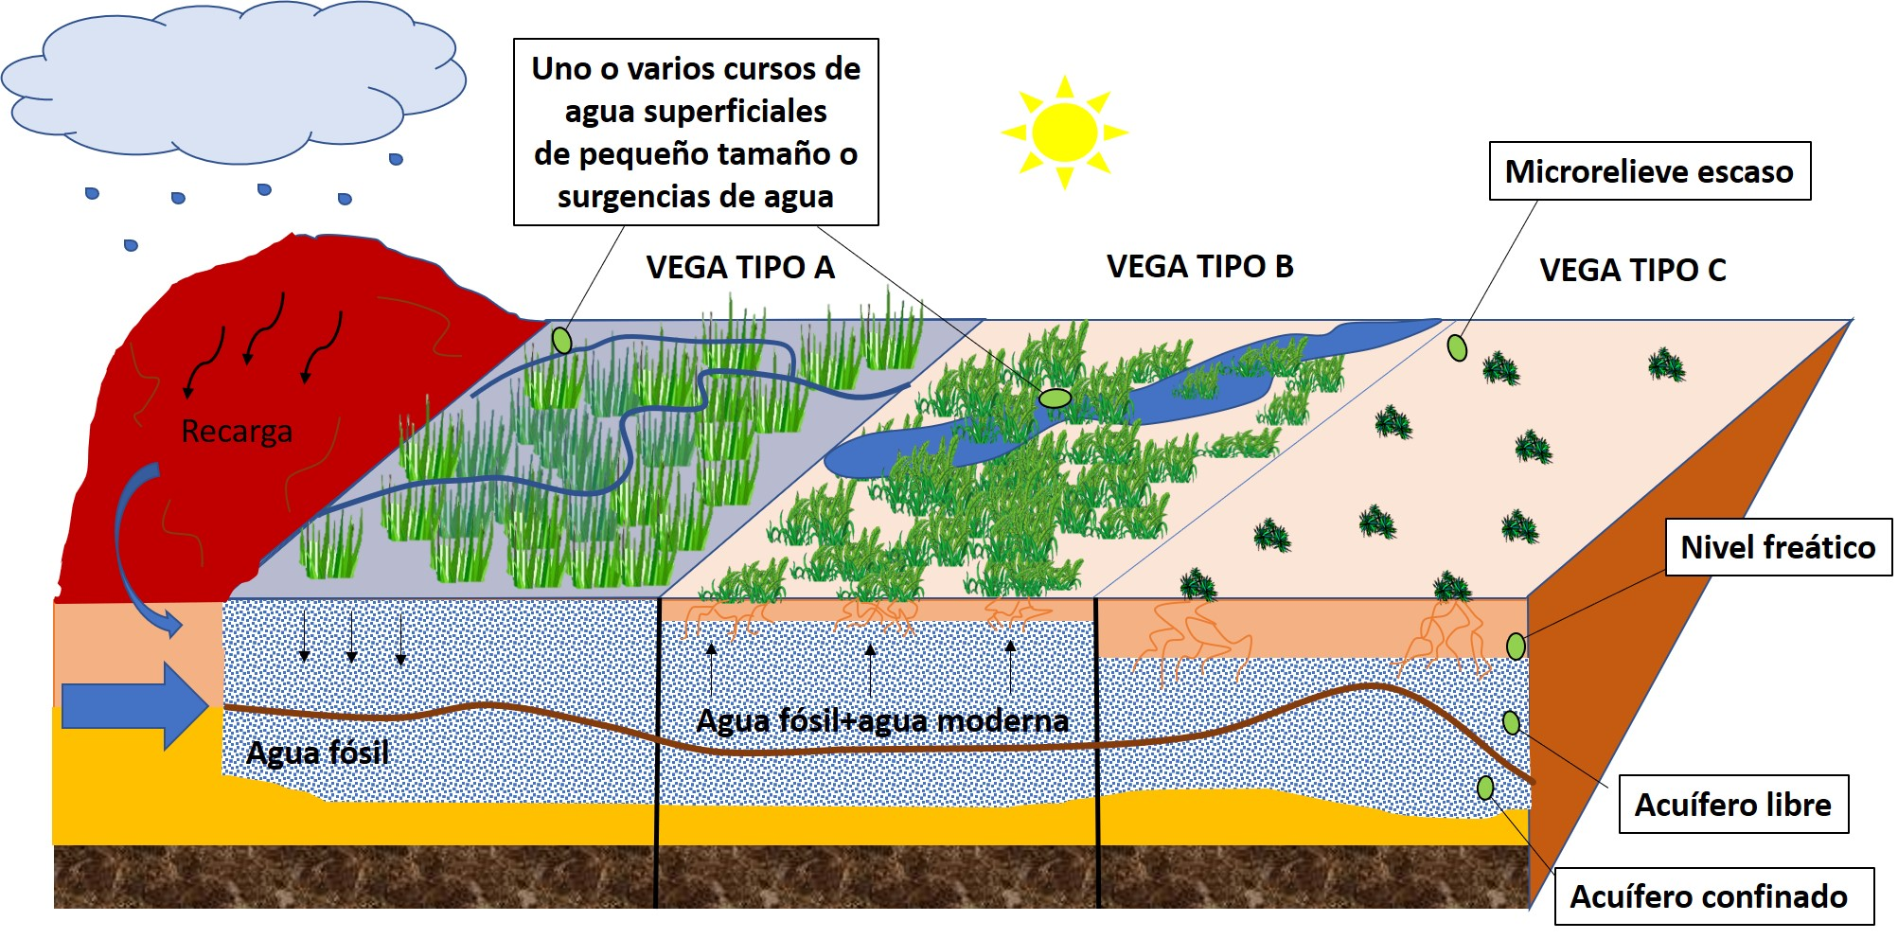
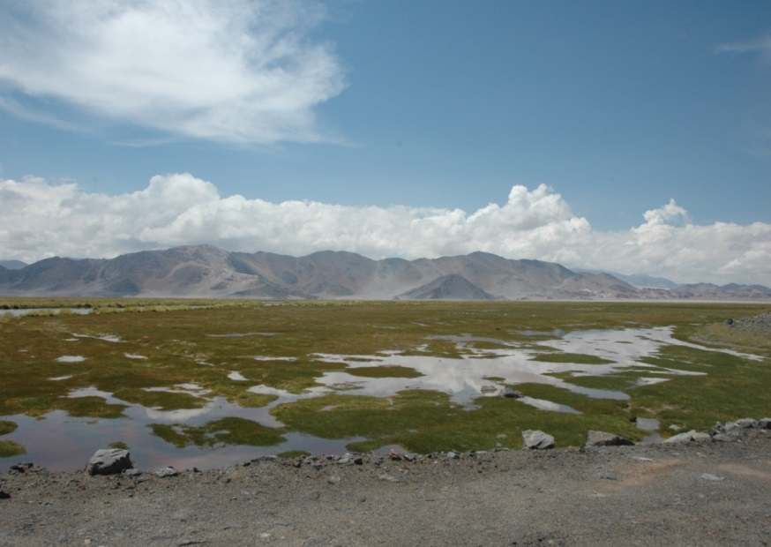
Impactos Ambientales
Cuenca: Impactos acumulativos
Conectividad subterránea entre
Cuencas cerradas:
Salar de Atacama, Chile
Habitat: Pérdida de ecosistemas
Salar del Hombre Muerto
Vega Trapiche, Salar del Hombre Muerto
(https://galanlithium.com.au)
Proyecto Fénix
Proyecto Sal de Vida
Proyecto Sal de Oro
Proyecto Candelas
Proyecto Virgen del Valle
Proyecto Hombre Muerto
Norte Empresa Alpha Lithium
(Corenthal et al. 2016)
Vega Los Patos, Salar del Hombre Muerto
Notes:
12
12

Slide 13
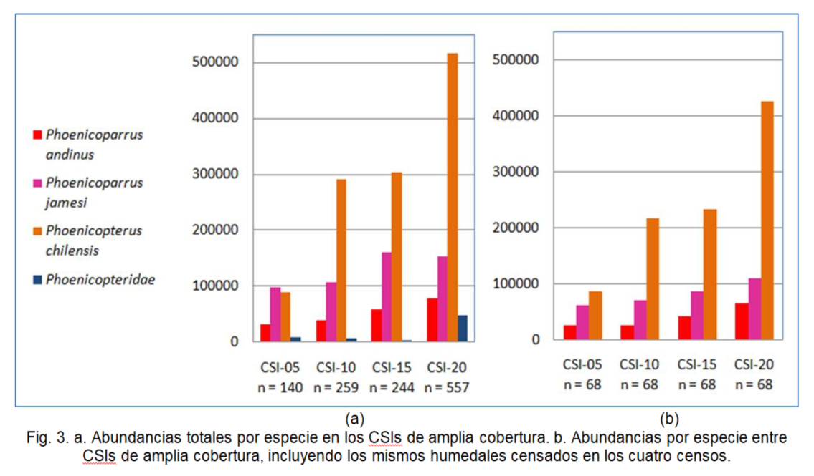
Impactos ambientales a nivel especies
Abundancias totales de flamencos en toda el área de distribución

Slide 14
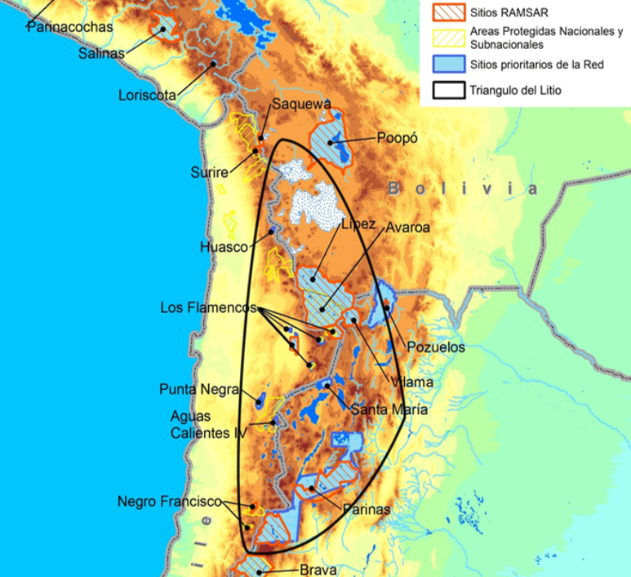
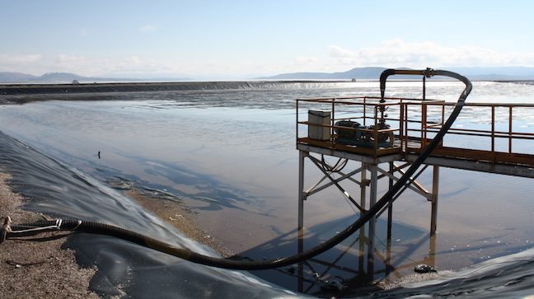
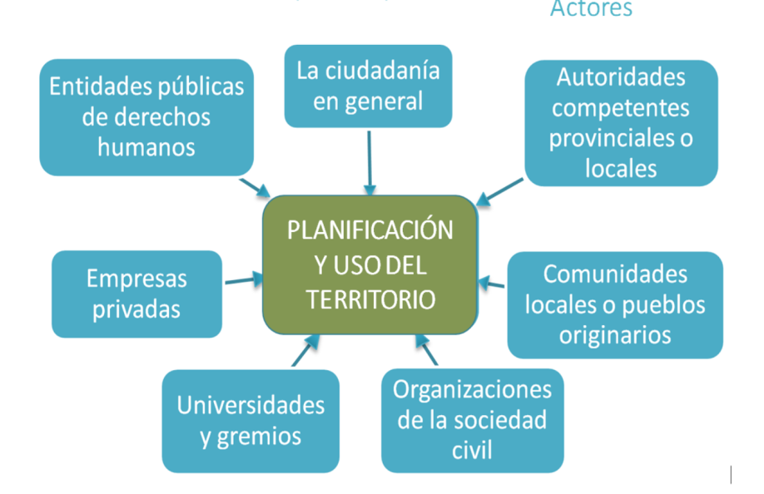
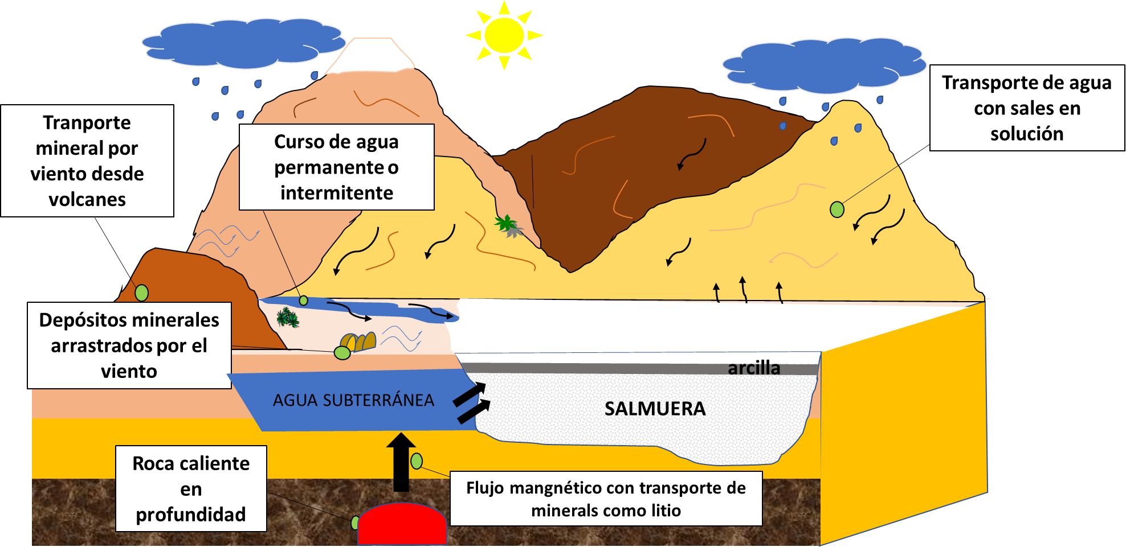
Minería de litio en salmuera: resumen de la problemática
¿Cómo?
¿Dónde?
¿Quiénes?
¿Cuándo?
?
?
?

